Slide 1
e-Prelude.com
Visite guidée - session 10
L’expédition des commandes clients
Métiers : Commercial et Logistique

Slide 2
La structure du logiciel
S1
Articles
Plans
moyen terme
Prévision
d’activité
S2
S5
Nomenclatures
Données
techniques
Programme de
production
Commandes
S6
Ressources
Stocks
S4
S3
Calcul des
besoins nets
Gammes
Livraisons
Ordres de
fabrication
Ordres d’achat
S8
S10
Comptabilité
industrielle
Ordo
Lancement
Achats
Appro
Suivi de
fabrication
Réception
S7
S9
Notes:
A gauche en jaune, le bloc de gestion des données techniques
Cliquer sur un pavé pour accéder directement à la diapo détaillée
Des boutons RETOUR figurent sur ces diapo pour revenir ici.

Slide 3
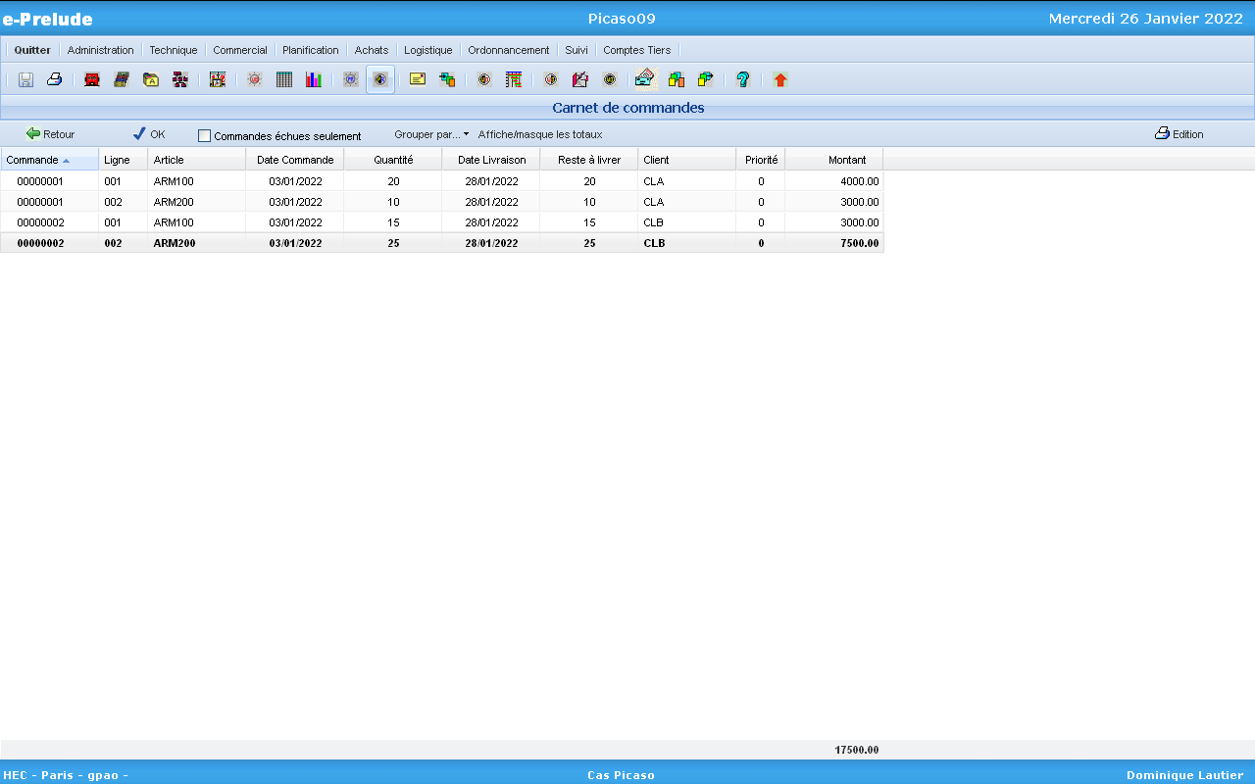
Le carnet de commandes
Accès : menu Commercial, option Carnet de commandes

Slide 4
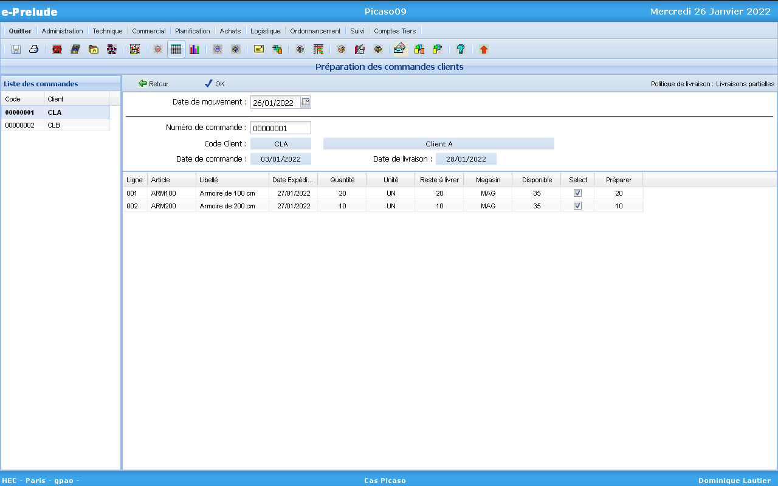
La préparation de commande
Accès : menu Commercial, option Préparation Commande Client
Valider les quantités
préparées
Création de bordereaux de préparation

Slide 5
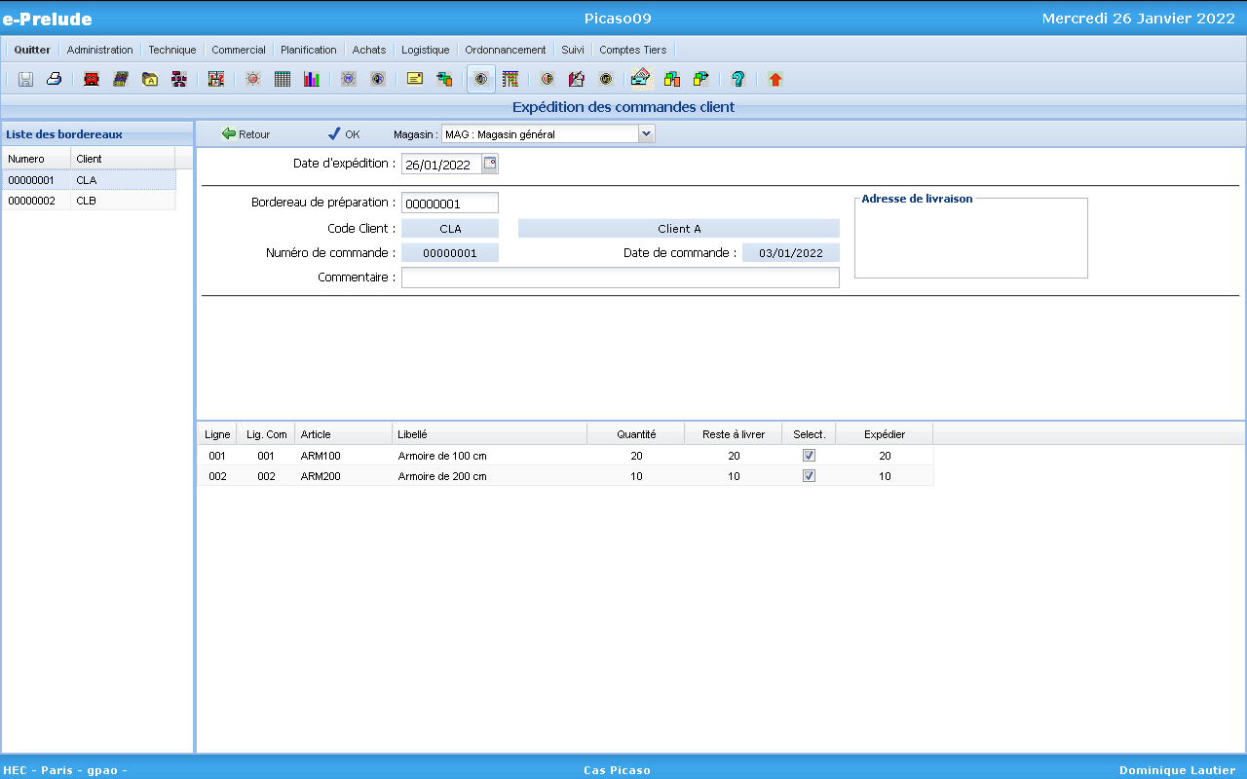
L’expédition de commande
Accès : menu Logistique, option Expédition Commande Client
Valider les quantités
expédiées
Appel des bordereaux de préparation

Slide 6
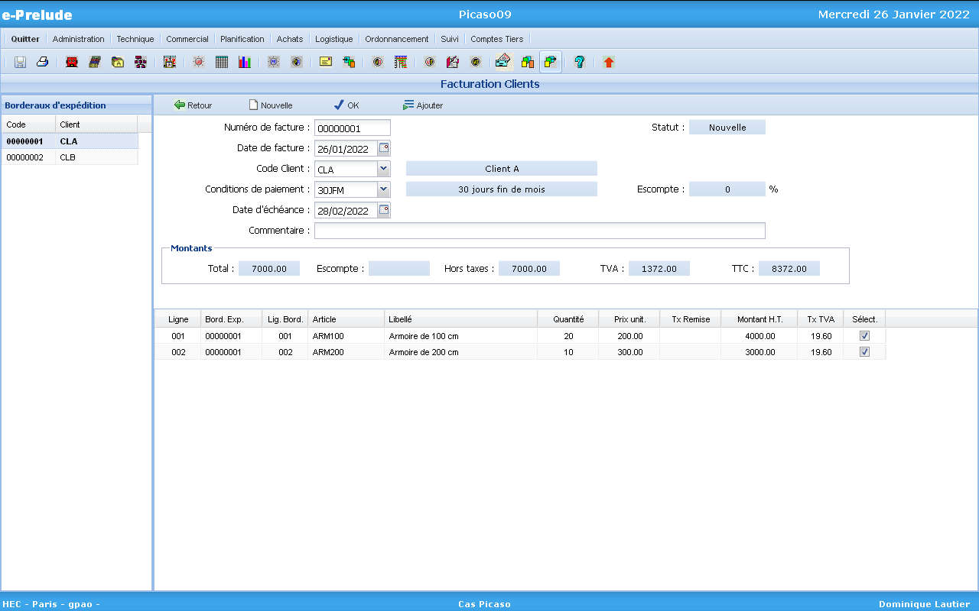
Facturation des expéditions
Accès : menu Comptes Tiers, option Facturation Clients
1. Cliquer sur
‘Nouvelle’
3. Valider
2. Appeler le
client
La date d’échéance
est calculée
Les expéditions non facturées sont affichées

Slide 7
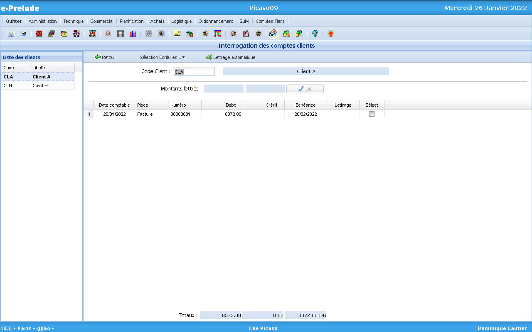
Les comptes clients
Accès : menu Comptabilité Tiers, option Interrogation des comptes Clients

Slide 8
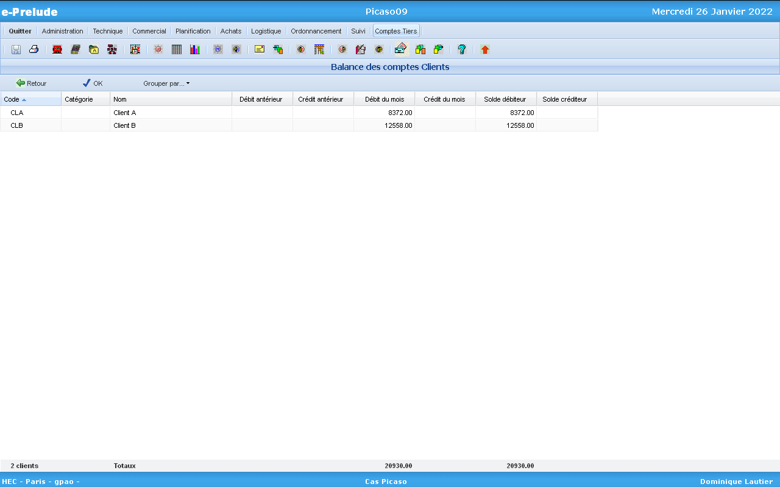
La balance clients
Accès : menu Compte Tiers, option Balance des comptes clients

Slide 9
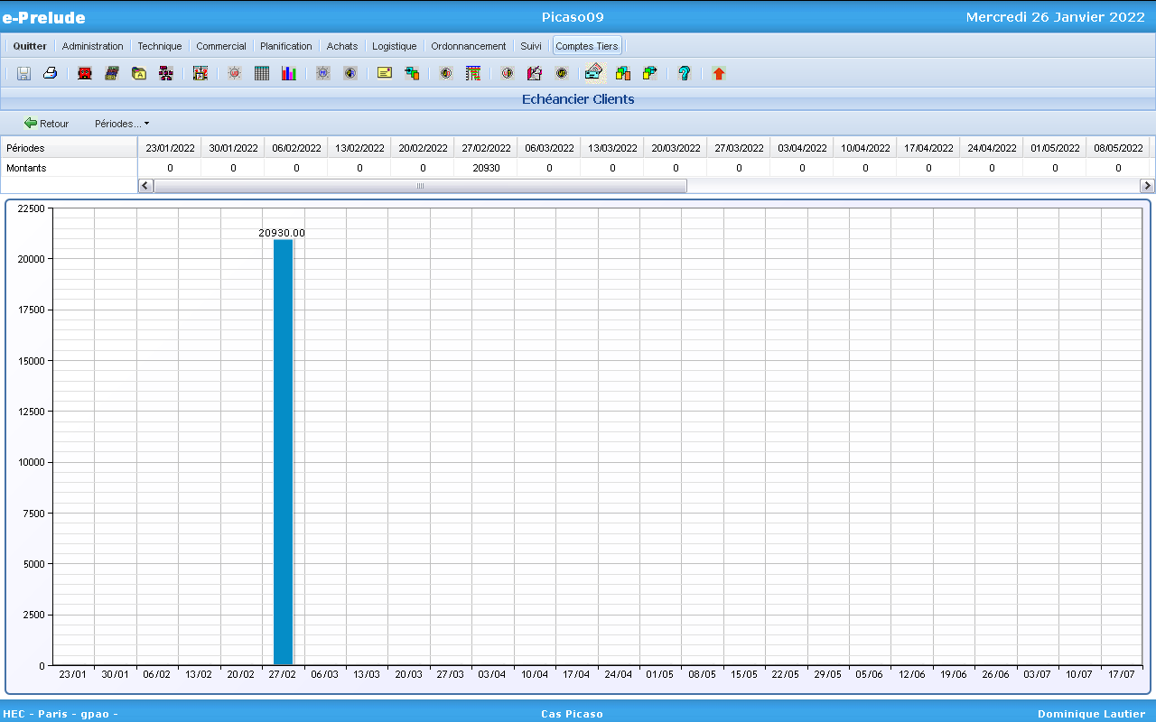
L’échéancier clients
Accès : menu Comptes Tiers, option Echéancier Clients

Slide 10
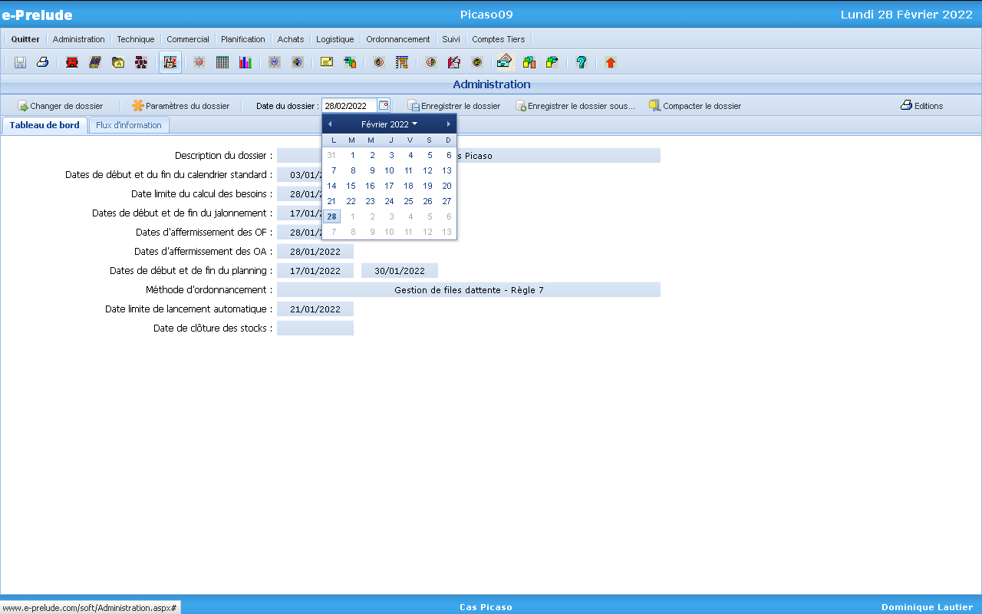
Changement de date
On passe au 29 février 2000

Slide 11
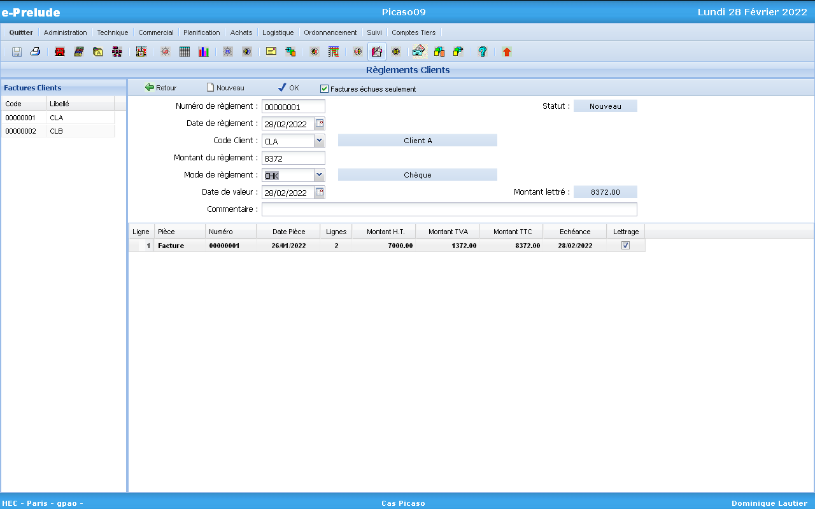
Enregistrement des règlements des clients
Accès : menu Comptes Tiers, option Règlements Clients
5. Valider
1. Cliquer sur
‘Nouveau’
2. Appeler le
client
3. Entrer le montant
du règlement
4. Sélectionner le mode
du règlement
4. Cocher la colonne ‘Lettrage’ pour noter que la facture est payée
Les factures non réglées sont affichées

Slide 12
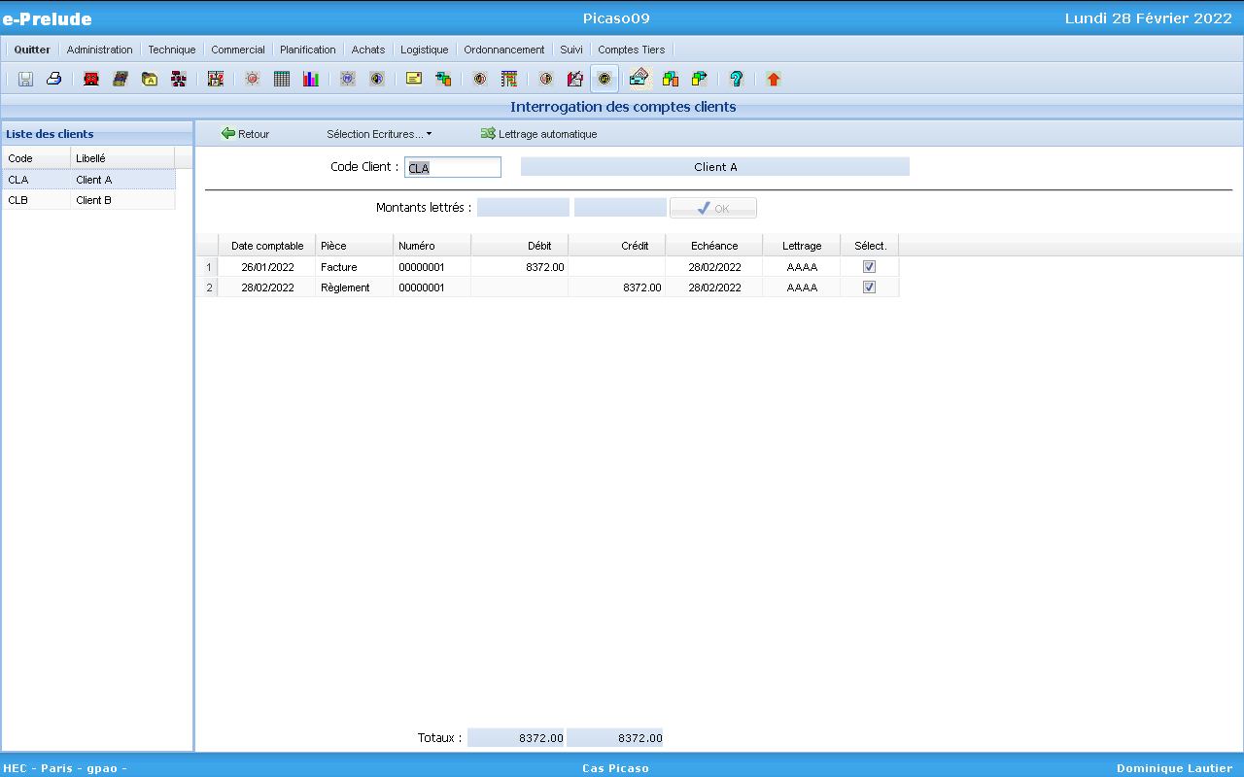
Les comptes clients
Accès : menu Comptes Tiers, option Interrogation des comptes Clients

Slide 13
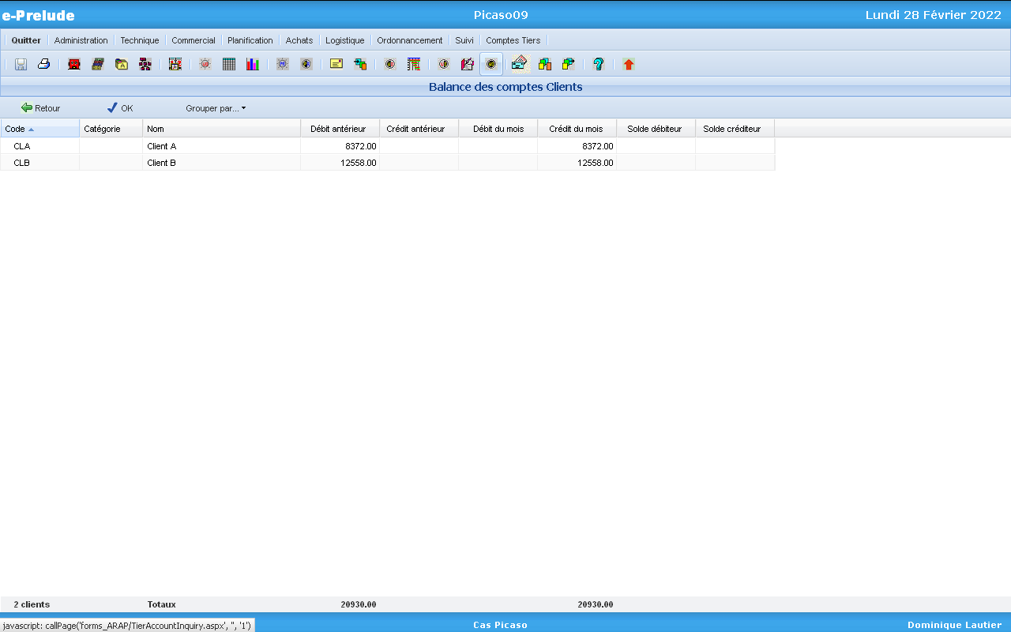
La balance Clients
Accès : menu Comptes Tiers, option Balance des comptes clients

Slide 14

Paiement du fournisseur
Accès : menu Comptes Tiers, option Paiements Fournisseurs
1. Cliquer sur
‘Nouveau’
5. Valider
2. Appeler le fournisseur
3. Entrer le montant du paiement
3. Sélectionner le mode de paiement
4. Cliquer dans la colonne ‘Lettrage’ pour noter que la facture est payée
Les factures non payées sont affichées

Slide 15
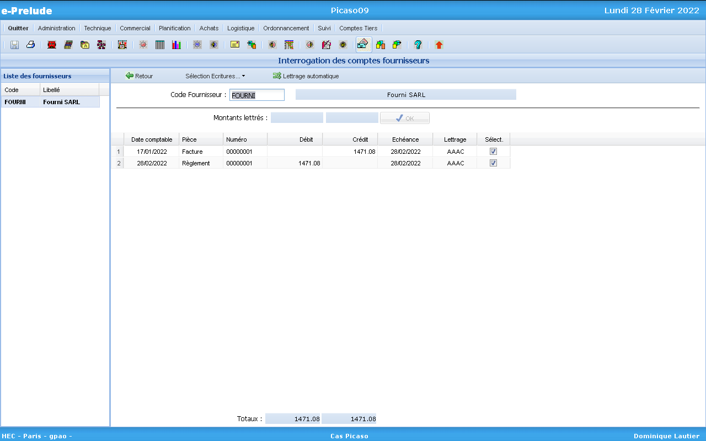
Le compte fournisseur
Accès : menu Comptes Tiers, option Interrogation des comptes Fournisseurs

Slide 16
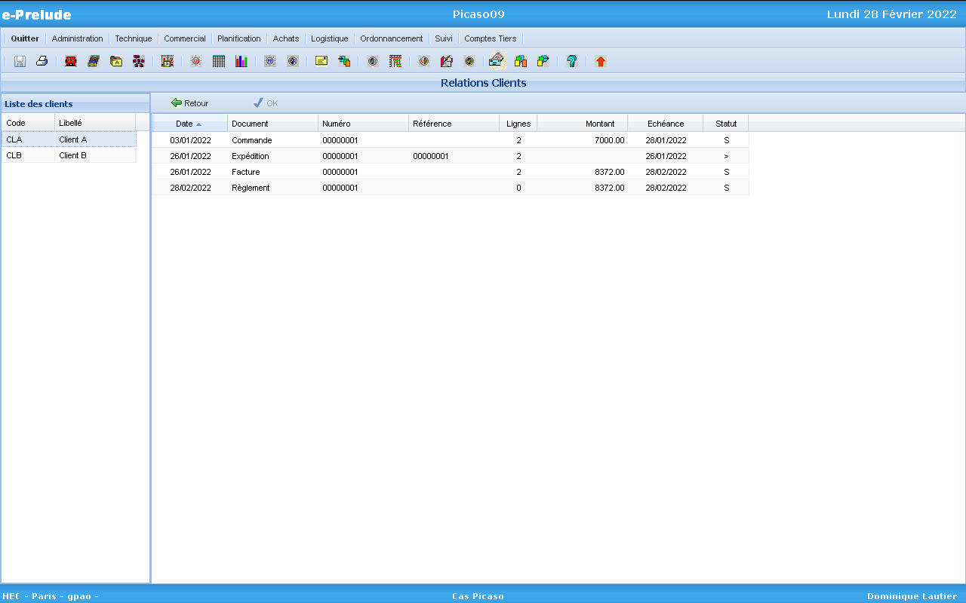
Les relations avec les clients
Accès : menu Commercial, option Relations client
Résume l’ensemble des relations avec le client :
commandes,
Expéditions
Factures,
Règlements

Slide 17
Fin de la session 10
La visite guidée de l’ERP est terminée !

